Slide 1
Werkzeuge und Techniken
Stelle deine eigenen Jütentöpfe – Pferde – Kerzenleuchter her
Knudsgaard historische Werkstatt

Slide 2
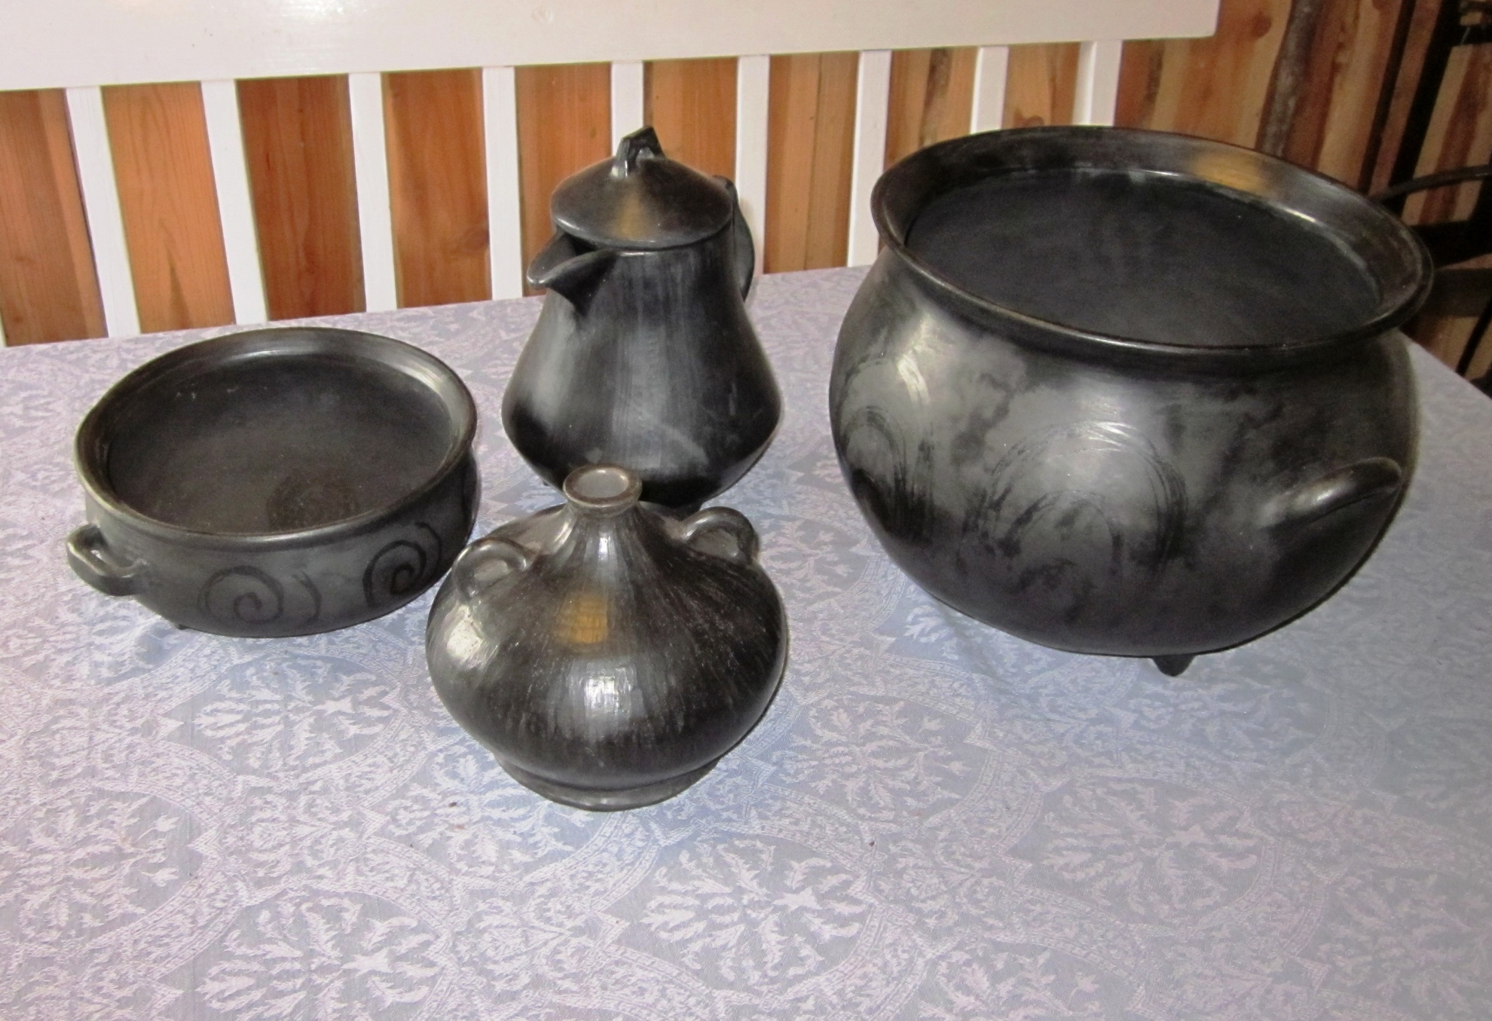

Slide 3
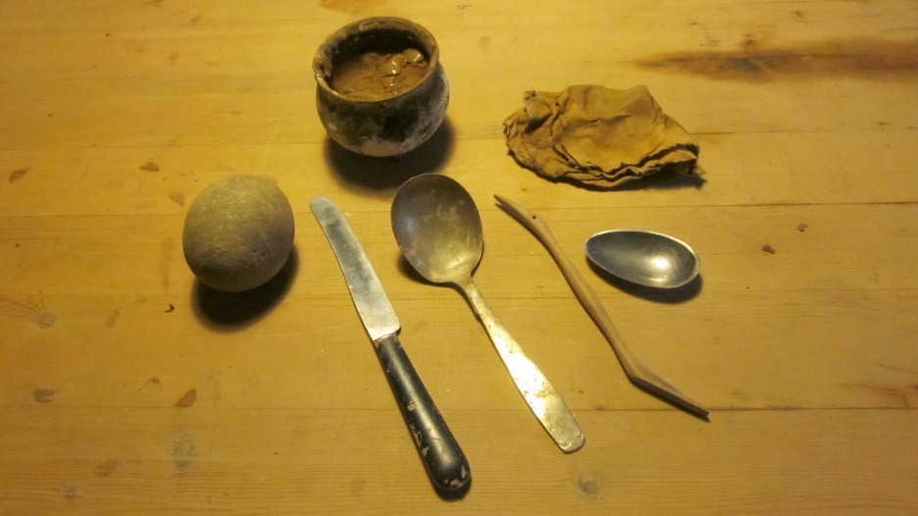
Werkzeug
Schlicker ( dünner, mit Wasser verrührter Ton)
Ein Tuch
Stein (runder Stein)
Messer und Löffel in verschiedenen Größen und Formen
Die Laffen der Löffel (die Kelle) eigenen sich gut um den Ton abzuschaben

Slide 4
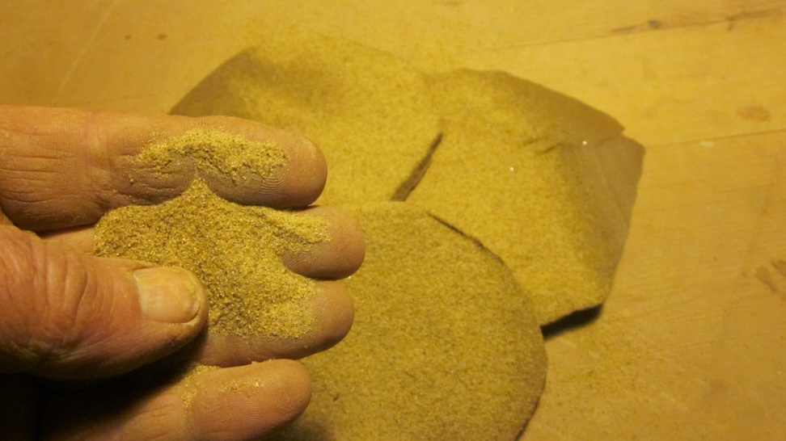
Vorbereitung des Tons
Am Besten eignet sich Glimmerton(ein rotbrennender Blautontyp)
Töpfe aus rotem Ton kann man nicht von denen aus Glimmerton unterscheiden. Den Unterschied sieht man nur, wenn man beide zer-schlägt und die Scherben vergleicht.
Der reine Rotton ist zu dick, er muss mit Sand gemagert werden. (niemals Sand vom Strand nehmen!!!!)

Slide 5
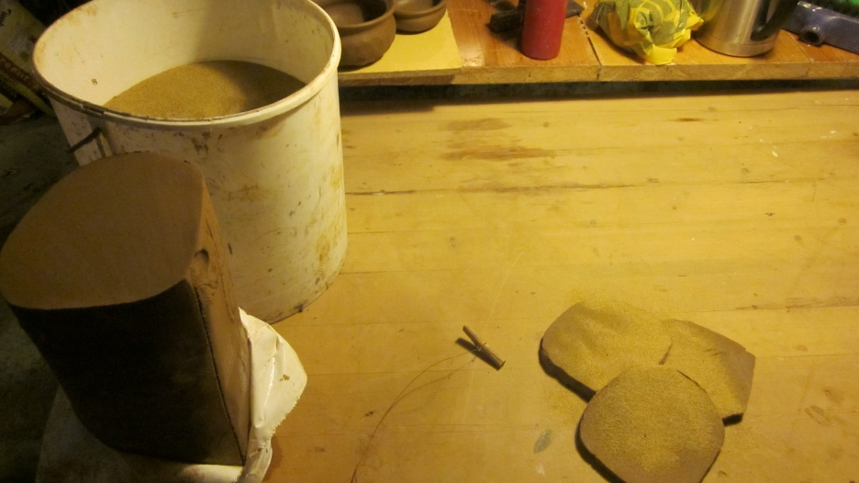
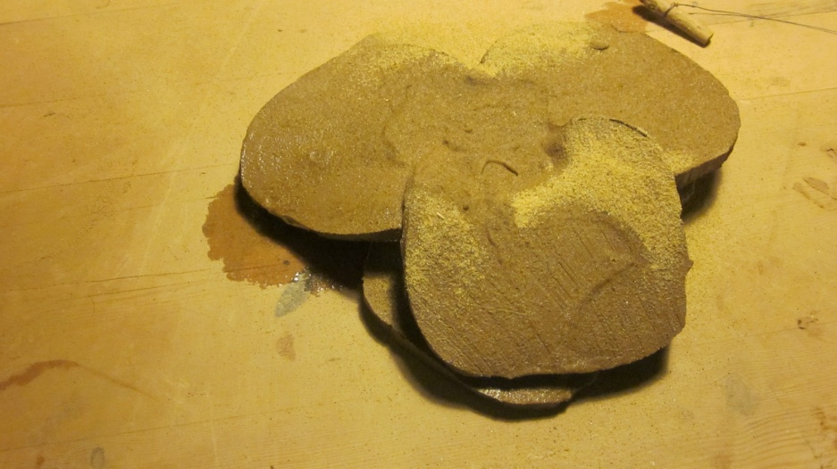
Vorbereiten des Tons
Fein gesiebter roter Gießereisand um ihn mit dem Ton zu mischen
Roter Ton, muss gemagert werden
Während der Arbeit ein wenig Wasser

Slide 6
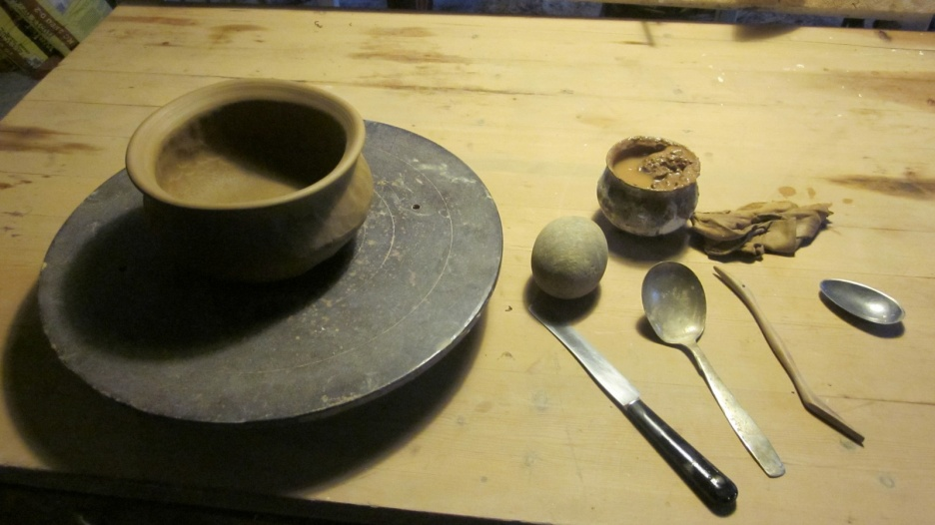
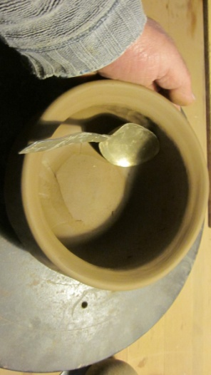
Der traditionelle Kochtopf
Der Topf wird mit den Fingern geformt wie genau das geht erfährt man hier
Das feuchte Tuch wird für den Rand verwendet
Mit dem Löffel presst man von innen den Ton in Form um ihm eine schöne Rundung zu geben

Slide 7
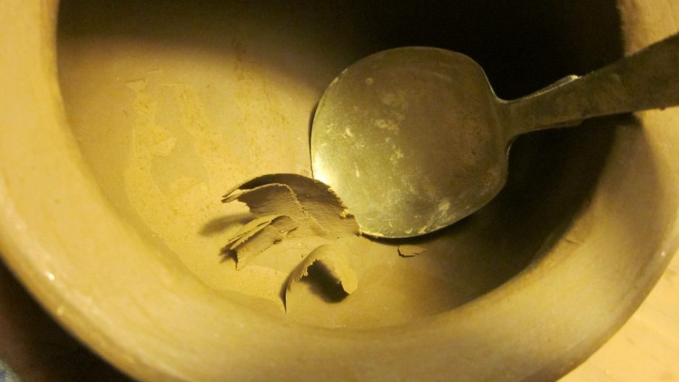
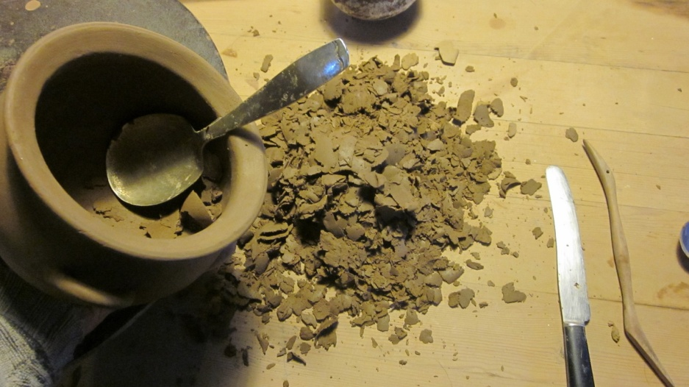
Der traditionelleKochtopf
Das geschärfte Löffelblatt schabt die Wände gleichmäßig dünn
Man hält während der Arbeit die ganze Zeit die andere Hand dagegen von außen
Die Wand ist dünn genug, wenn man von außen die Bewegung des Löffels innen spüren kann
Wenn ein Loch entsteht, muss man neu beginnen!!!!

Slide 8
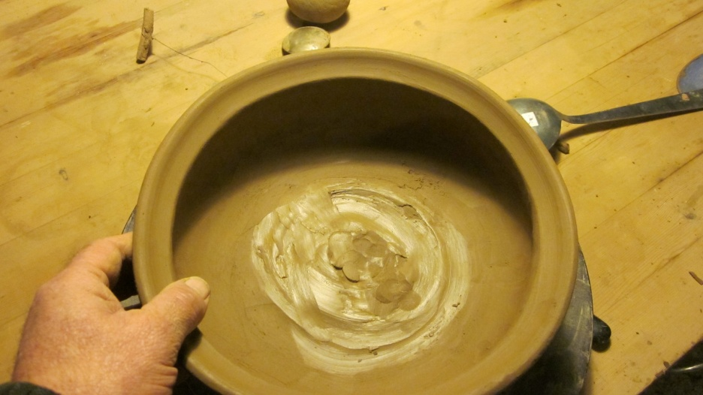
Ein 3-4 Liter Kochtopf(3,5 kg Ton)
Der Kragen sollte als Erstes gefertigt werden
Das Tuch wird mit dem Daumen , Zeige- und Mittelfinger gehalten
So kann man die Dicke und Breite gut ertasten

Slide 9
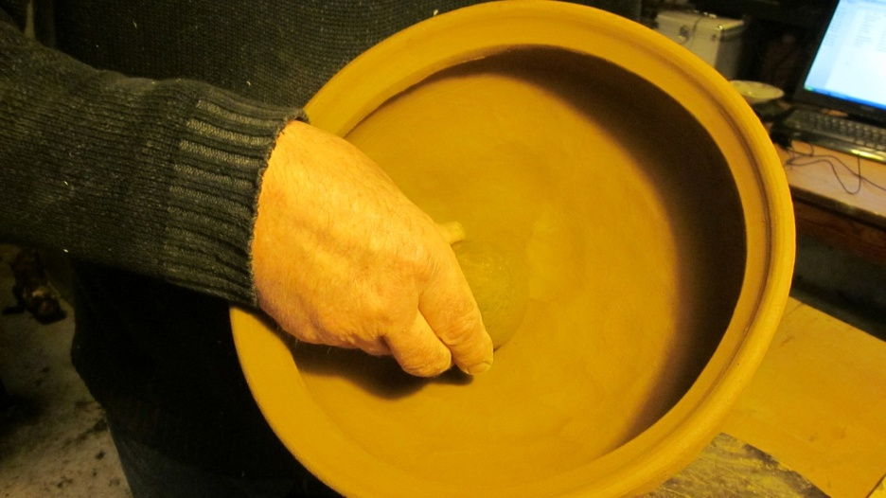
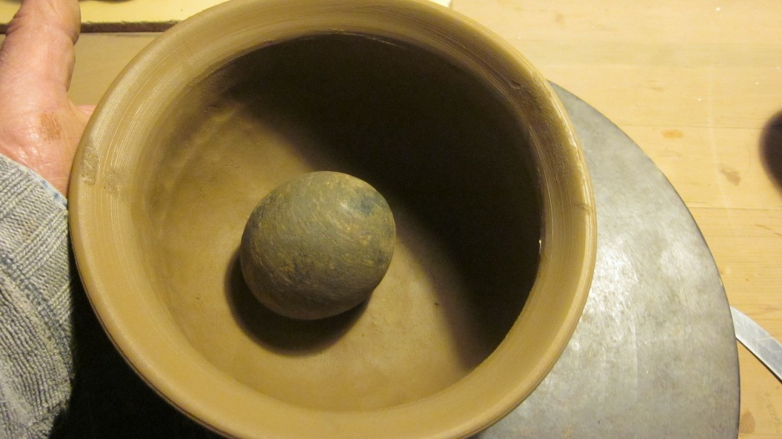
Kochtopf
Der Stein wird benutzt um den Bauch des Topfes auszubilden
Die Bewegungen des Steins lösen Spannungen im Ton
Dieser hier ist ein runder Granitstein
Wenn man keinen solchen findet, kann man auch eine Tonkugel selber herstellen

Slide 10
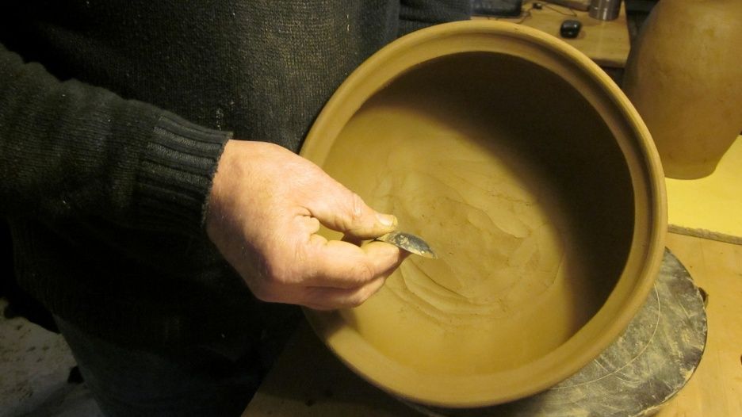
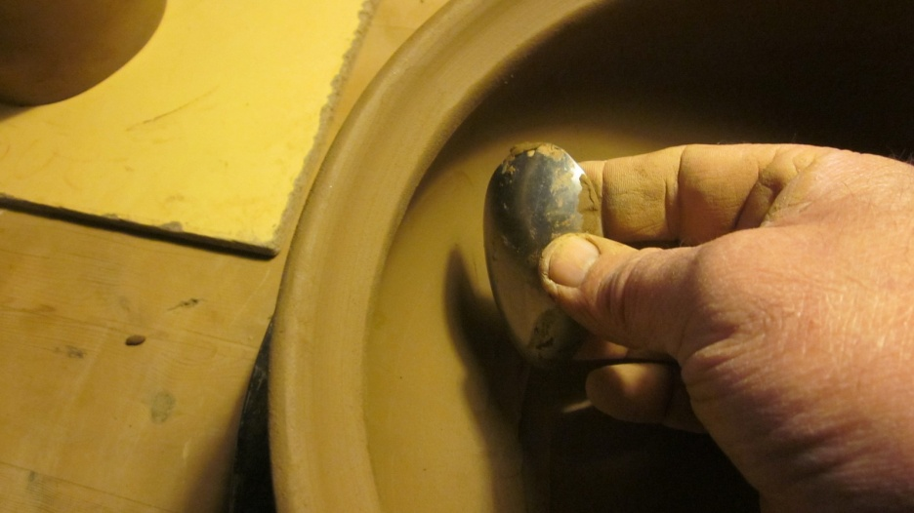
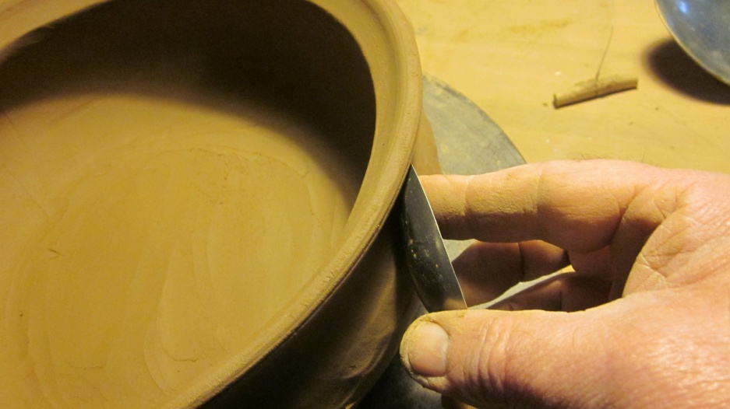
Kochtopf
Ein Löffelblatt um die Rundungen zu verbessern
Säge eines von einem alten Löffel ab und schärfe alle Kanten rundherum

Slide 11
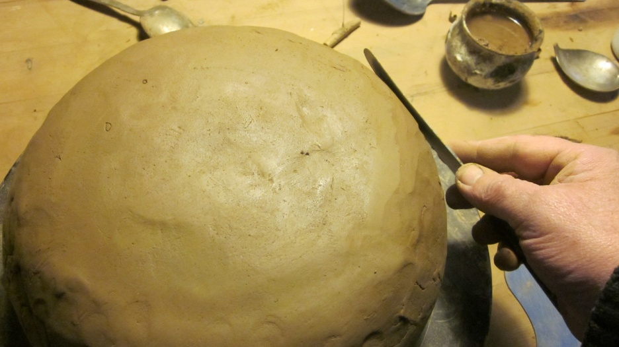
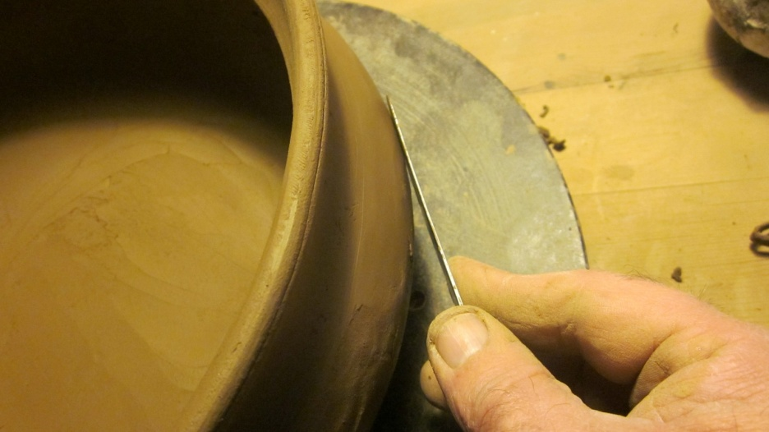
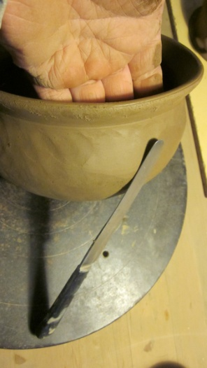
Kochtopf
Altes, glattes Tafelmesser
Man zieht es immer mit schrägen Bewegungen über die Oberfläche, um das beste Ergebnis zu erhalten

Slide 12
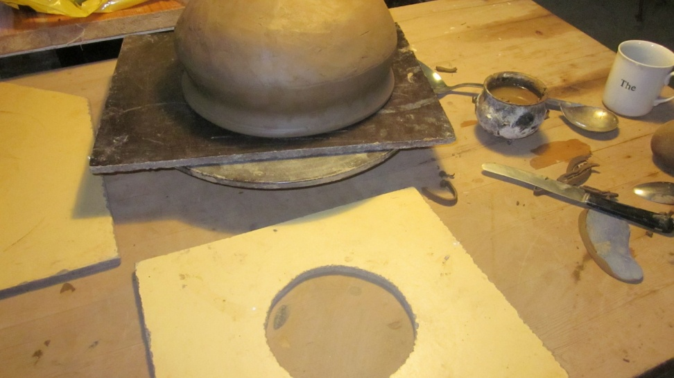
Kochtopf
Ist es zu schwierig,den Topf die ganze Zeit zu halten, kann man auch in eine Platte ein Loch sägen, um den Topf so standfest zu machen
So können sie mit dem Stein und dem Messer von unten nach oben arbeiten

Slide 13
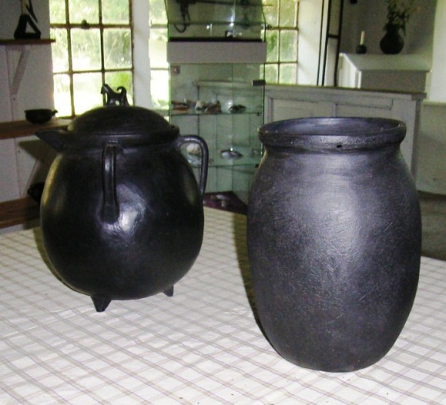
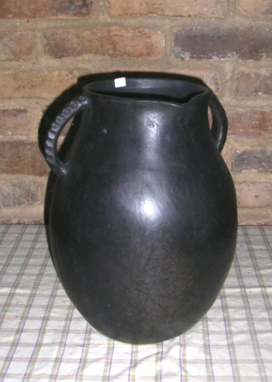
Plattentechnik– beschuhte Töpfe
Große Töpfe können problematisch sein
Das Gewicht des Tons kann die Wände verformen oder gar Risse erzeugen
Deshalb benutzen wir manchmal Platten-Technik und "Schuhe“ (Füßchen)

Slide 14
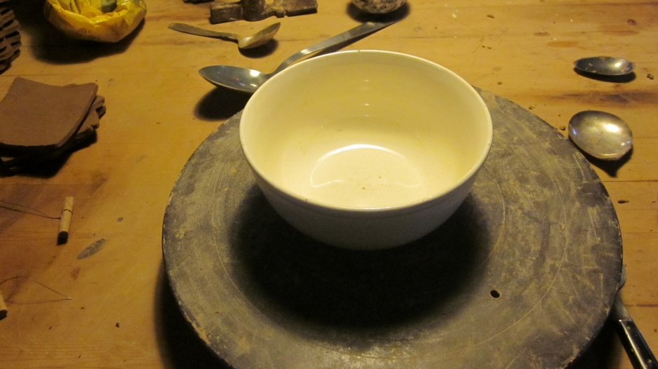
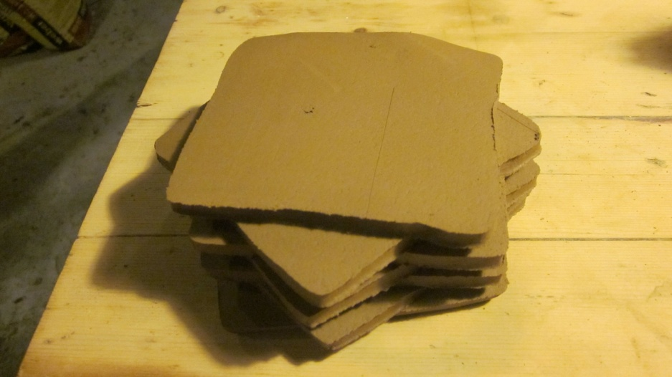
Plattentechnik– beschuhte Töpfe
" Der Schuh " kann so einfach sein wie eine Schüssel aus der Küche
Die Platten müssen alle die gleiche Dicke und Konsistenz haben
Man kann nur mit Ton arbeiten, der so weich ist, dass er fast an den fingern kleben bleibt

Slide 15
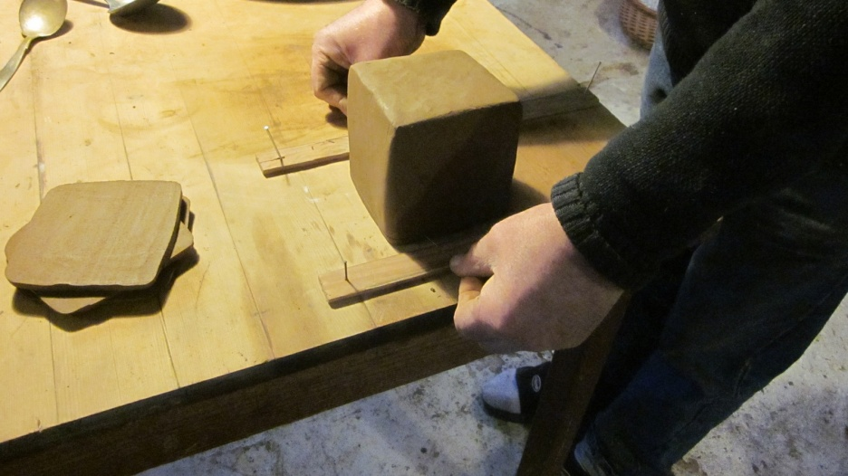
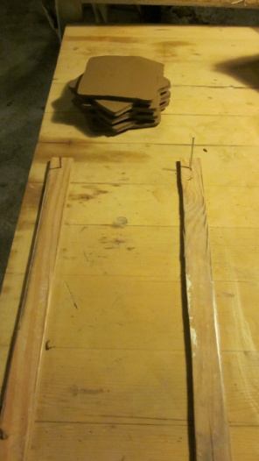
Plattentechnik– beschuhte Töpfe
Gut gekneteten Ton in Kastenform bringen
2 Leisten garantieren, das alle Scheien gleich dick werden

Slide 16
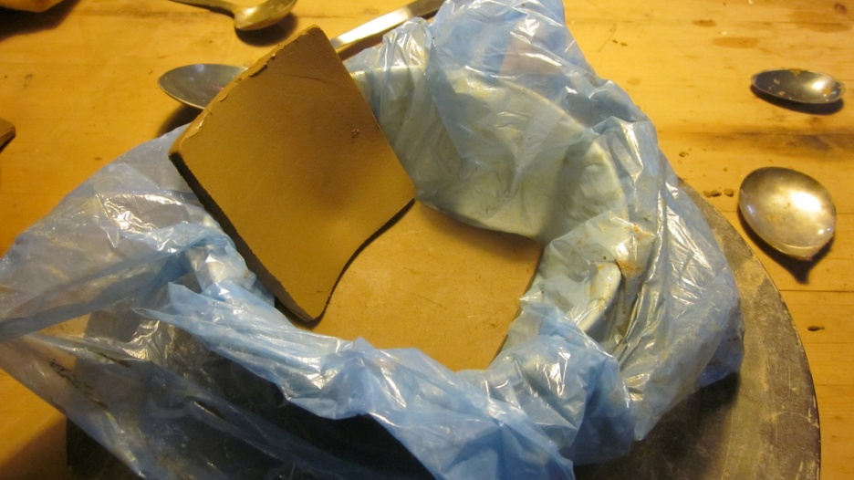
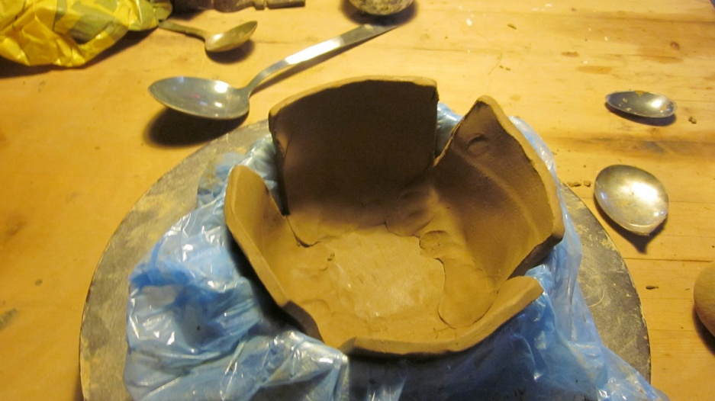
Plattentechnik– beschuhte Töpfe
Die Schüssel wird in eine dünne Plastiktüte verpackt
Nun die Tonplatten zusammensetzen und mit Druck mit einander verbinden

Slide 17
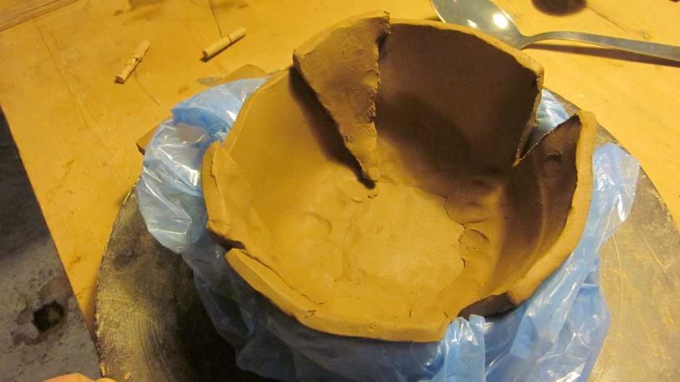
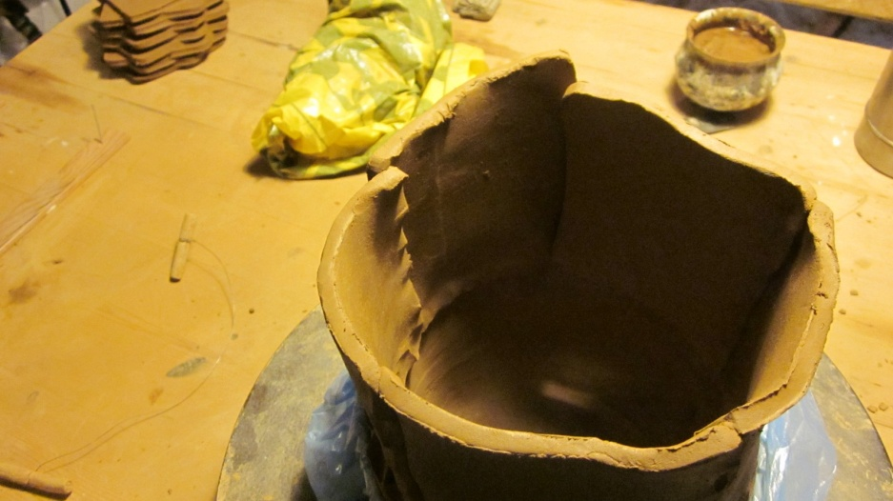
Plattentechnik– beschuhte Töpfe
Eine Platte so zuschneiden, dass sie überlappt in den Lücken
HINWEIS Der feuchte Ton sorgt dafür, das man nicht mit Schlicker arbeiten muss um die Platten zu verbinden

Slide 18
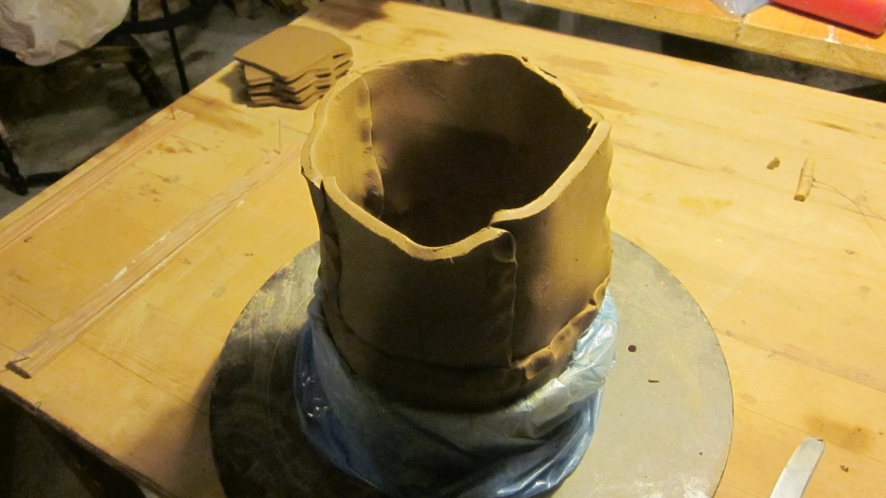
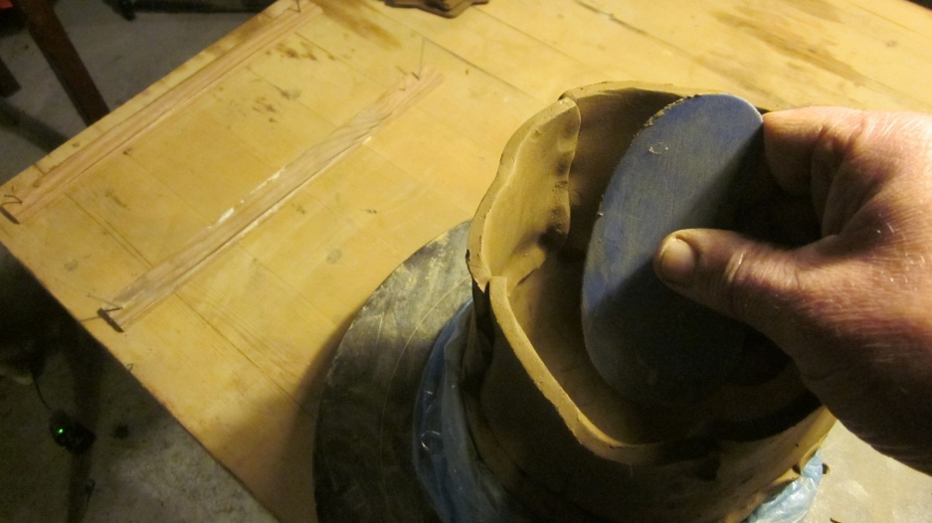
Plattentechnik– beschuhte Töpfe
Die Fugen müssen gut zusammengefügt und geglättet sein, bevor man die näcste Etage darauf- setzt

Slide 19
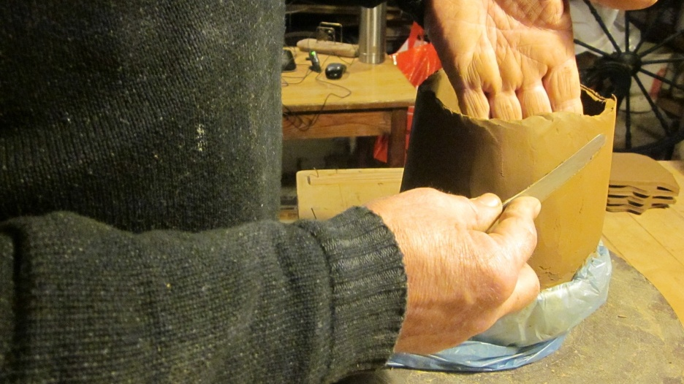
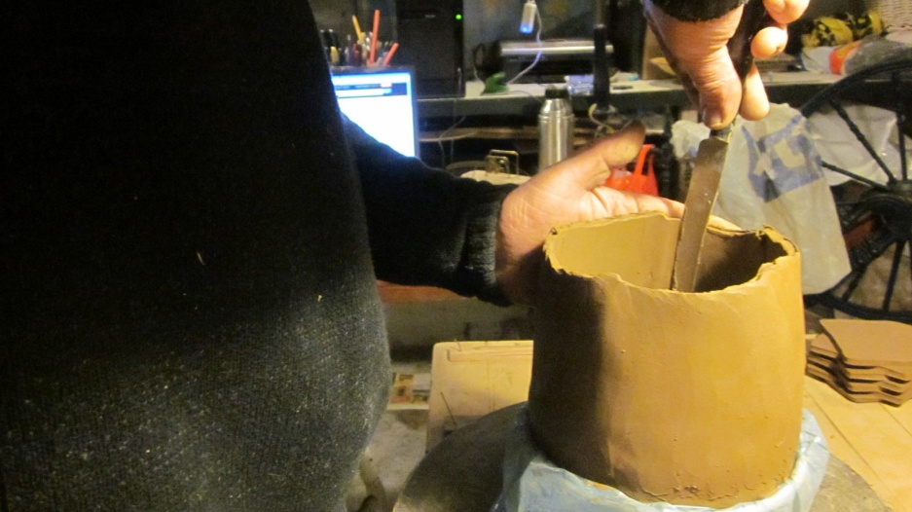
Plattentechnik– beschuhte Töpfe
Das Messer kann hier gut für Innen und Außen benutzt werden

Slide 20
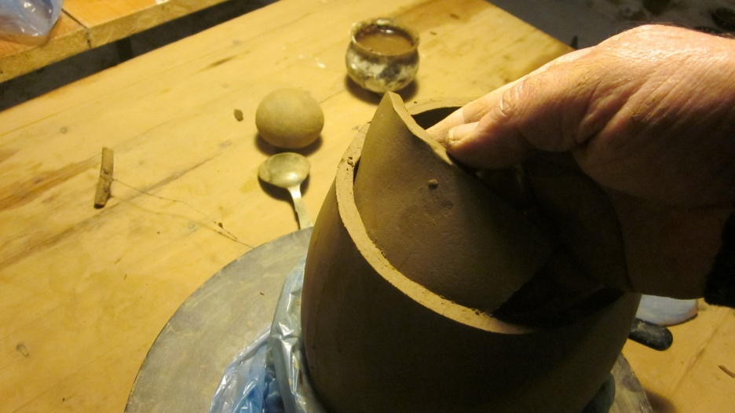
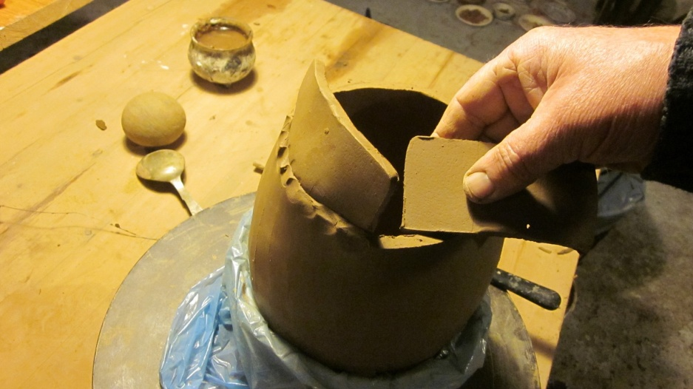
Plattentechnik– beschuhte Töpfe
Die letzte Reihe Platten bildet den Kragen
Diese Art von Topf ist , nebenbei bemerkt, ein Kochtopf - recht häufig in Nordjütland

Slide 21
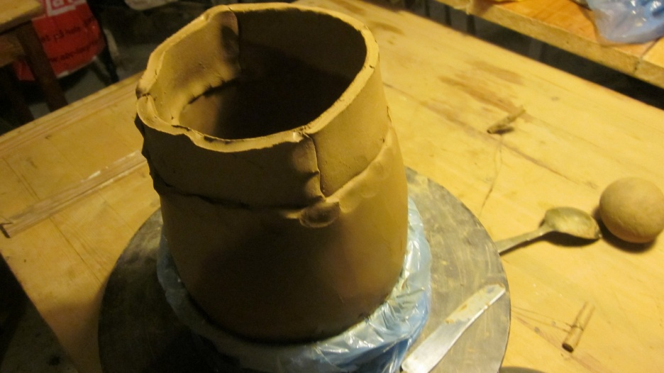
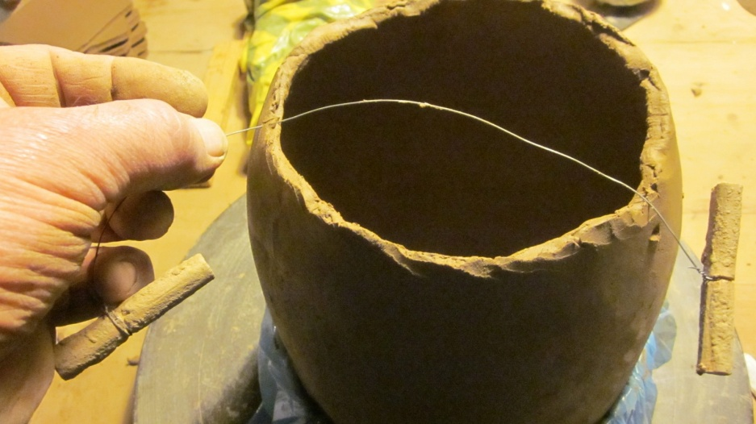
Plattentechnik– beschuhte Töpfe
Der Kragen geglättet und gleichmäßig abgeschnitten

Slide 22
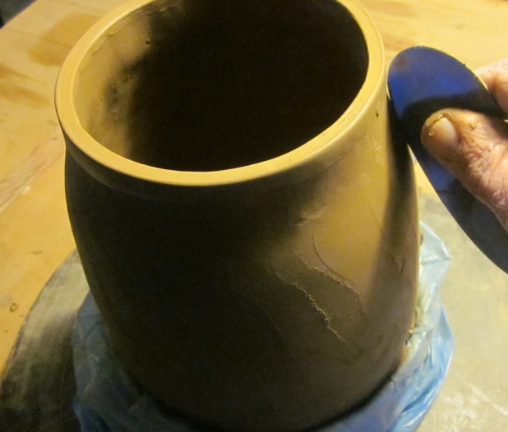
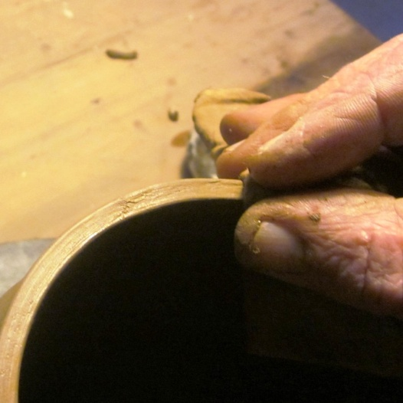
Plattentechnik– beschuhte Töpfe
Nimm dir Zeit für den Kragen
Er ist sehr wichtig für das Aussehen des Topfes
Nenutze 3 Finger udn das feuchte Tuch um ihn gleichmäßig dick auszuformen

Slide 23
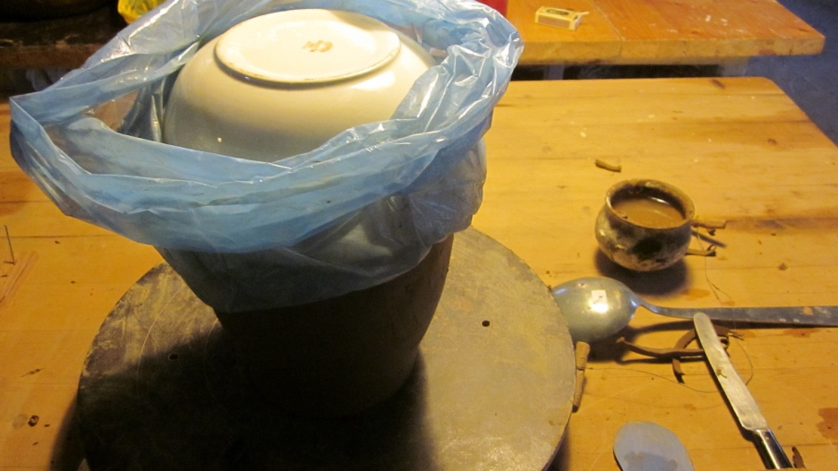
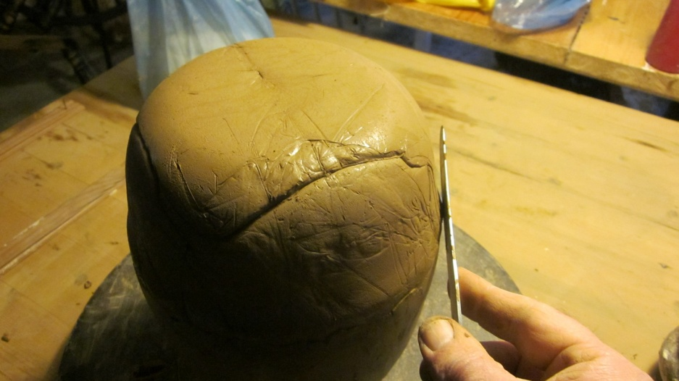
Plattentechnik– beschuhte Töpfe
Wenn der Ton sich stabil genug anfühlt, wendet man den Topf und stellt ihn auf den Kopf und entfernt die Schüssel
Es darf nicht schon lederhart sein
Spuren der Nähte ausglätten

Slide 24
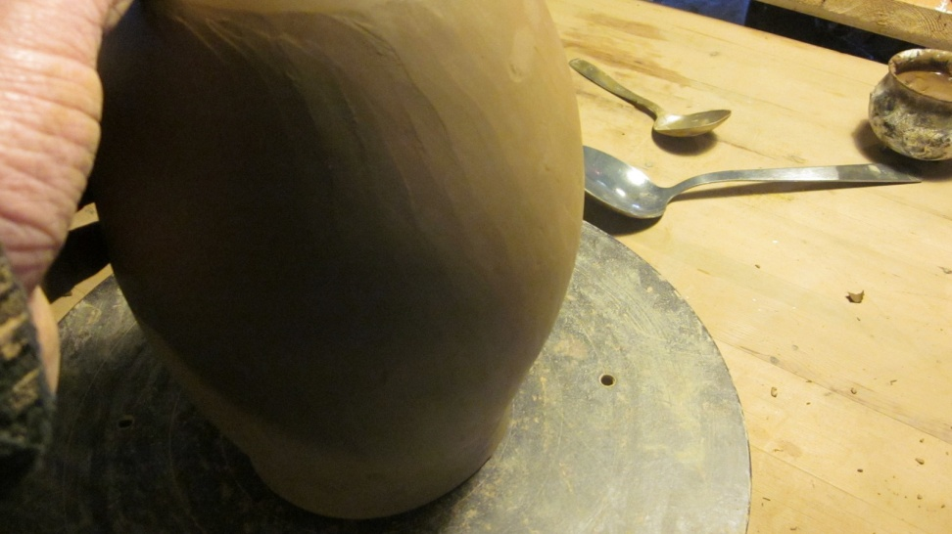
Plattentechnik– beschuhte Töpfe
Die Messerspuren sind sichtbar
Achten sie darauf, schräg zu glätten
Zum Schluss glättet man die Oberfläche mit dünnem Schlicker
Die Verwendung von sauberem Wasser ist nicht empfehlenswert

Slide 25
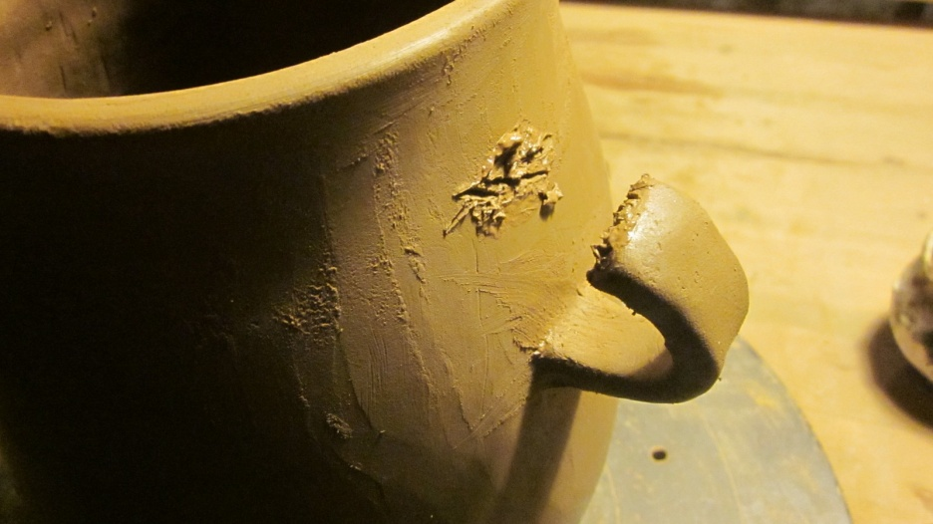
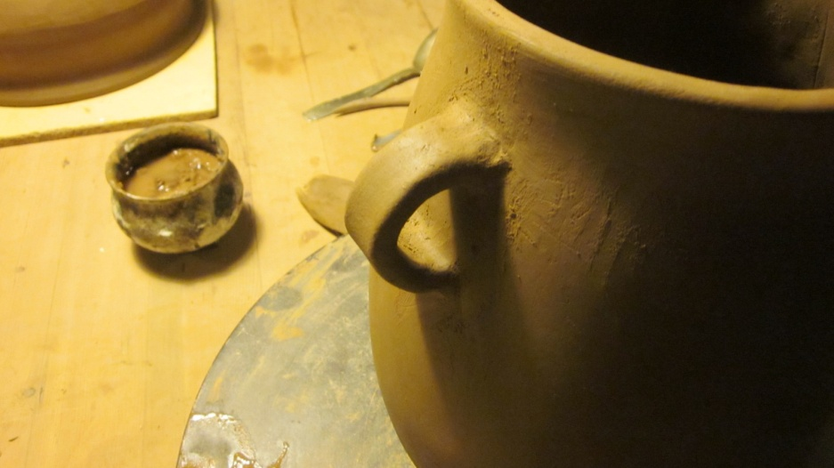
Plattentechnik– beschuhte Töpfe
Beim ansetzen der Henkel sollte man Schlicker verwenden um eine gute Verbindung zu erreichen
Nun deckt man mit Plastikfolie ab, lässt aber etwas Belüftung und die Schale kann trocknen
kann Wochen dauern!!

Slide 26
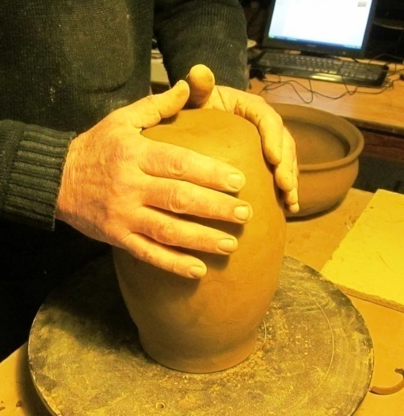
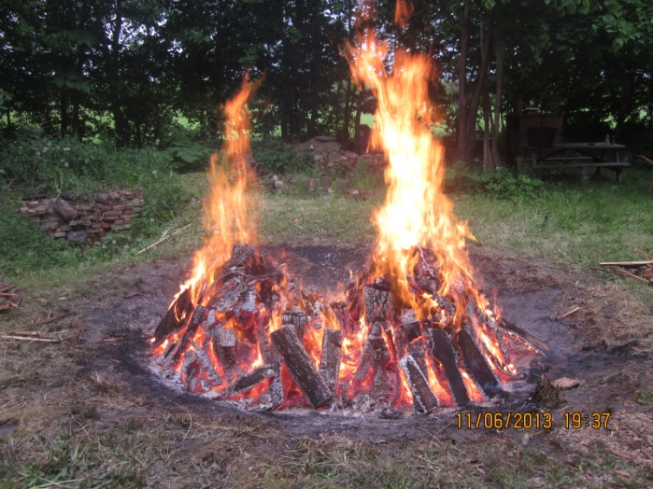
Plattentechnik– beschuhte Töpfe
wenn sie Hilfe brauchen, evtl per Videokonferenz? Mail
Mein Skypename ist oleflemming1
Das könnte wichtig sein um richtig arbeiten zu können
Schlamperei wird bestraft
Während des Brandes steigt die Temperatur innerhalb einer Stunde auf über 800°
Schauen sie hier

Slide 27
Werkzeug und Techniken 2
Mach dein eigenes Pferd oder Kerzenleuchter
Knudsgaard Kulturhistoriske Værksted

Slide 28
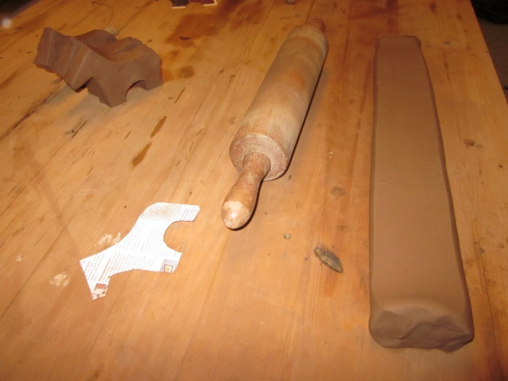
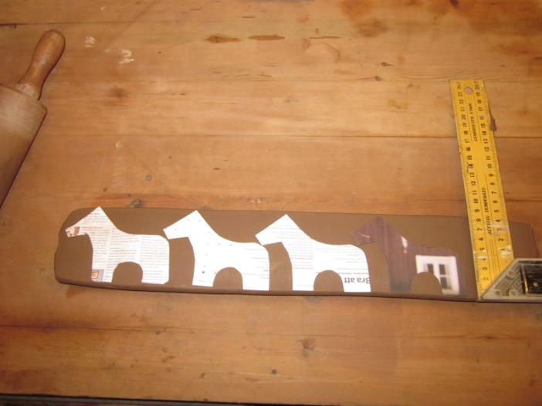
Schneiden-Kneten-Pferd
Rolle eine Tonwurst mit 6cm Durchmesser
Rolle dann flach auf 8cm Breite und ungefähr 2cm Stärke an einer Seite und 4 cm an der Anderen
Placiere die Schablone so, das der Kopf auf der flachen Seite liegt und die Beine auf der Dickeren

Slide 29
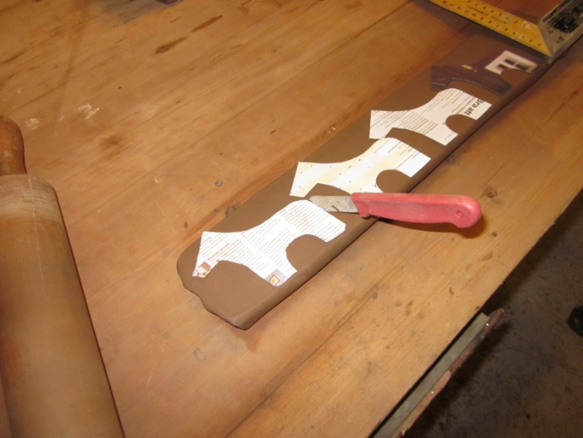
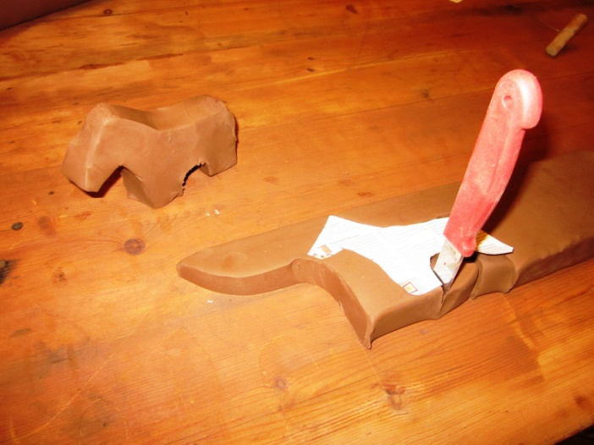
Schneiden-Kneten-Pferd
Ein kleines Kartoffelmesser ist ein geeignetes Werkzeug um die Form auszuschneiden

Slide 30


Schneiden-Kneten-Pferd
An dem ausgeschnittenen Pferd die Beine ”teilen”
Der Rest besteht aus kneten,kneifen und glätten

Slide 31



Schneiden-Kneten-Pferd
Wenn es lederhart ist, glättet man mit einem Teelöffel oder mit einem Bohrer
Alles, was glatt und hart ist, kann dafür benutzt werden

Slide 32


Kerzenleuchter
Rotton mit Sand
Zu einem Stab geknetet und geklopft
In 5cm lange Stücke geschnitten

Slide 33


Kerzenleuchter
Nun formt man die schrägen Seiten
Der Boden muss ausgehöhlt werden, sonst ist der Ton zu dick zum Trocknen und Brennen

Slide 34


Kerzenleuchter
Mit einer Schlinge wird das Loch für die Kerze gemacht
Das Loch soll ein wenig zu groß sein
Die Trocknung sollte ein paar Wochen dauern
Währendesse lose abdecken mit Plastik
Der Brand ? Schau hier

Slide 35
Hilfe
Kontakt per mail oleflemming@yahoo.dk
Oder über Skype oleflemming1
Sollten sie erwägen, sich an einem Kurs zu beteiligen hier bei Knudsgaard ?
Kurse findet man mit der Suche auf Kultunaut
Oder besuchen sie meine Webseite Jydepotter.dk

